Slide 1
CARACTERÍSTICAS CONSTRUCTIVAS DE LOS ESTABLECIMIENTOS
Trabajo Práctico Nº3
GRUPO 4:
Lautaro Mereles
Ivo Starikuvich
Ignacio Hernandez
Pablo Herrera

Slide 2
Pregunta Nro 1: ¿Cómo debe diseñarse un sistema higiénico de comedor para una industria que fabrica productos químicos explosivos y tóxicos (explosivos para minería)?
Pregunta Nro 2: ¿Qué previsiones deben considerarse en el diseño del sistema de tratamiento de efluentes de la industria mencionados en el punto anterior?
Pregunta Nro 3: ¿Cómo cree que deberían considerarse los efluentes industriales si se pretende una conducta ecológica plena?

Slide 3
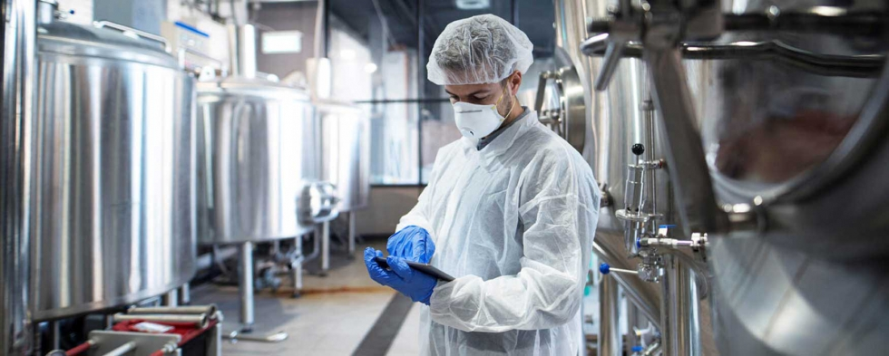
¿Que es el diseño higiénico?
El diseño higiénico consiste en estudiar la configuración de las instalaciones y equipos de cualquier industria para reducir el riesgo de contaminación y facilitar la limpieza.
Todos los elementos presentes en un espacio industrial juegan un papel fundamental a la hora de minimizar el riesgo de contaminación y maximizar la seguridad de los procesos.

Slide 4

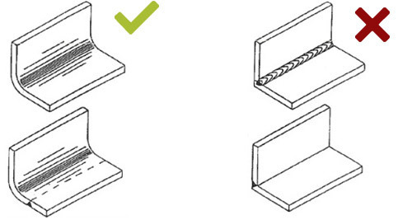
Criterios de diseño
Un diseño higiénico correcto garantiza que la instalación o el equipo se puedan limpiar de forma adecuada y que sus superficies y componentes resisten el contacto con los productos alimentarios y los productos químicos que se utilizan para la limpieza.
Estar libre de grietas y agujeros que puedan retener contaminación.
Acabado superficial liso.
Hecho de materiales seguros.
Sin poros, materiales espumados o pinturas.
Resistente a la temperatura y los productos químicos.

Slide 5
Requisitos funcionales
FACILIDAD DE LIMPIEZA: Para una desinfección adecuada.
CONTROL DE MICROORGANISMOS: Para prevenir su ingreso a las instalaciones.
CONTROL DE PLAGAS: Evitando la multiplicación de aves o roedores.
PREVENIR LA CONTAMINACIÓN CON PARTÍCULAS EXTRAÑAS: Revisando los materiales y equipos a utilizar.
PREVENIR LA CONTAMINACIÓN QUÍMICA: Evitando el derrame de líquidos potencialmente peligrosos.

Slide 6
Artículos relacionados
Artículo 52) “Cuando la empresa destine un local para comedor deberá ubicarse lo más aisladamente posible del resto del establecimiento, preferiblemente en edificio independiente. Los pisos, paredes y techos serán lisos y susceptibles de fácil limpieza, tendrán iluminación, ventilación y temperatura adecuada.”
Artículo 53) “Los establecimientos que posean local destinado a cocina, deberán tenerlo en condiciones higiénicas y en buen estado de conservación, efectuando captación de vapores y humos, mediante campanas con aspiración forzada, si fuera necesario. Cuando se instalen artefactos para que los trabajadores puedan calentar sus comidas, los mismos deberán estar ubicados en lugares que reúnan condiciones adecuadas de higiene y seguridad”

Slide 7
TRABAJOS CON RIESGOS ESPECIALES
Artículo 145) Los establecimientos en donde se fabriquen, manipulen o empleen sustancias infectantes o susceptibles de producir polvos, gases o nieblas tóxicas o corrosivas y que pongan en peligro la salud o vida de los trabajadores:
Efectuarán su almacenamiento en lugares aislados, destinando personal adiestrado y capacitado para su manejo y adoptando las máximas medidas de seguridad.
Harán uso de estas sustancias en circuitos cerrados a fin de impedir su difusión al medio ambiente laboral.
Pondrán en acción el plan de seguridad que corresponda en caso de pérdidas o escapes .
Deberán poseer de personal adiestrado, capacitado y provisto de equipos y elementos de protección personal adecuados.
Dispondrán de envases conteniendo sustancias o elementos explosivos, corrosivos, tóxicos, infecciosos, irritantes o cualquier otro, seguros y rotulados visiblemente indicando su contenido, como así también las precauciones para su empleo y manipulación.

Slide 8
Artículo 146) “En los establecimientos en donde se fabriquen, depositen o manipulen sustancias explosivas se cumplirá lo reglamentado por Fabricaciones Militares.”
Artículo 147) “En los establecimientos en que se procesen sustancias perjudiciales para la salud de los trabajadores, en forma de polvos u otras capaces de generarlos y fibras de cualquier origen, se captarán y eliminarán por el procedimiento más eficaz.”
Artículo 149) “En los establecimientos en donde se fabriquen, manipulen o empleen las sustancias enumeradas en el artículo 145, se instalarán dispositivos de alarma acústicos y visuales a fin de advertir a los trabajadores en caso de riesgo.”

Slide 9
Sistema de tratamiento de efluentes
Artículo 59) “Los establecimientos darán cumplimiento a lo siguiente:
1. Los efluentes industriales deberán ser recogidos y canalizados impidiendo su libre escurrimiento por los pisos y conducidos a un lugar de captación y alejamiento para su posterior evacuación. Los desagües serán canalizados por conductos cerrados cuando exista riesgo de contaminación.
2. Deberá evitarse poner en contacto líquidos que puedan reaccionar produciendo vapores, gases tóxicos o desprendimiento de calor, los que deberán canalizarse por separado.
3. Los conductos o canalizaciones deberán ser sólidamente construidos y de materiales acordes con la naturaleza físico química de los líquidos conducidos.
4. Los conductos no deberán originar desniveles en el piso de los lugares de trabajo, que obstaculicen el tránsito u originen riesgos de caída.

Slide 10
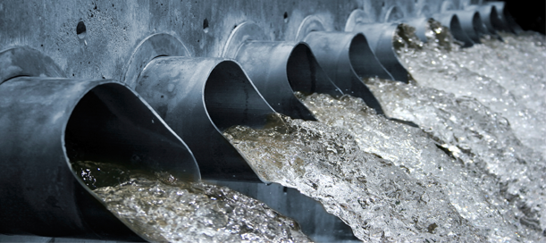
5. Los efluentes deberán ser evacuados a plantas de tratamiento según la legislación vigente en la zona de ubicación del establecimiento, de manera que no se conviertan en un riesgo para la salud de los trabajadores y en un factor de contaminación ambiental.
6. Donde existan plantas de tratamiento de efluentes, éstas deberán limpiarse periódicamente, debiendo tomarse las precauciones necesarias de protección personal con los trabajadores que la efectúen. Las zonas de las plantas de tratamiento que sean motivo de acceso humano periódico, deberán ofrecer buenas condiciones de acceso, iluminación y ventilación. “

Slide 11
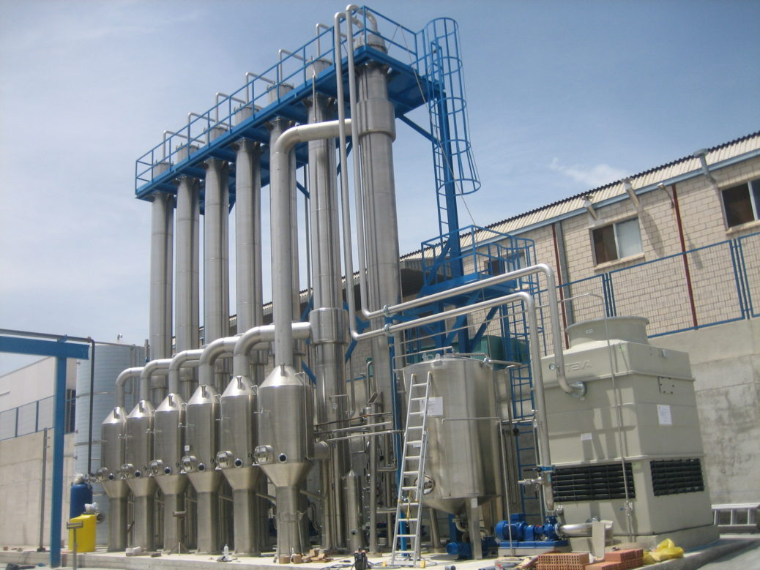
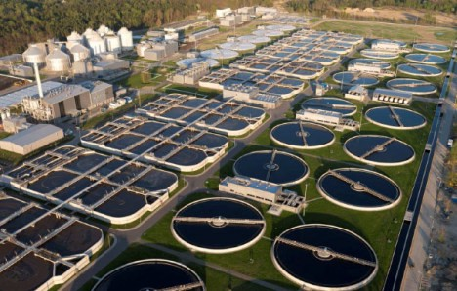
Efluentes y conducta ecológica
Se busca transformar los sistemas lineales tradicionales (entran recursos, salen desechos) a sistemas cerrados donde los efluentes puedan tratarse para ser entradas o “inputs” de otro proceso.
Planta depuradora
Evaporador industrial al vacío

